Slide 1
Web开发技术概述

Slide 2
Web开发技术概述
互联网涉及到的技术是多方面:
网络技术、数据库技术、面向对象技术、图形图像处理技术、多媒体技术、网络和信息安全技术、互联网技术、Web开发技术等等。
其中Web开发技术是互联网应用中最为关键技术之一。
互联网的发展，使得web技术成为开发的主流技术；

Slide 3
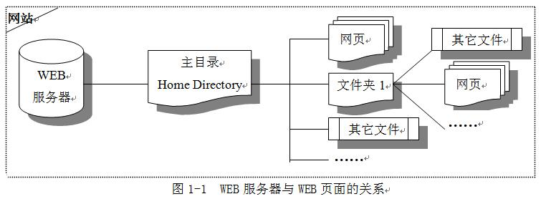
什么是Web页面？

Slide 4
统一资源定位符URL
URL（Uniform Resource Locators）俗称为网址。
URL字串分成三个部分：协议名称、主机名和文件名（包含路径）。协议名称通常为http、Ftp、File等，
例如：http://www.yahoo.com.cn/index.htm为一个URL地址，其中http指的是采用的传输协议是http；www.yahoo.com.cn为主机名；index.htm为文件名。

Slide 5
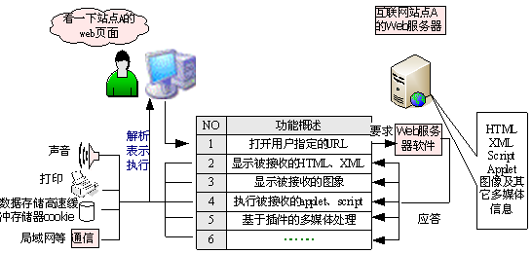
浏览器的工作机理

Slide 6
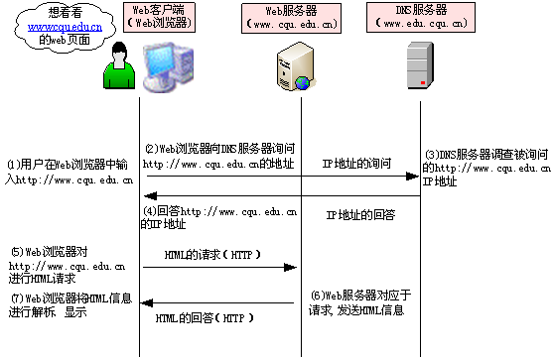
Web访问的机理

Slide 7
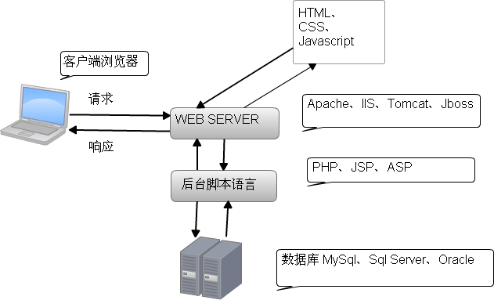

Slide 8
客户端开发
HTML：网页标记语言。
CSS：层叠样式表，用于网页布局和外观美化，常配合DIV 标签一起使用。
JavaScript：客户端脚本语言，与CSS一起制作客户端效果，完成用户与浏览器交互，实现页面特效。框架有jQuery、Dojo Toolkit、ExtJS、Prototype、YUI、MooTools等。

Slide 9
DIV+CSS标准的优点
1.表现和内容相分离、易于维护和改版
2.代码简洁，提高页面浏览速度
3.提高搜索引擎对网页的索引效率
当然并不是所有的网页都需要用div布局，例如数据页面、报表之类的页面，还是使用HTML的表格会比较方便。

Slide 10
服务器端操作系统
Windows：
Linux：Redhat、CentOS、 Fedora、 Ubuntu、Debian、openSUSE、 Gentoo
Unix：
商用包括AIX 、Solaris、HP-UX 等
开源免费FreeBSD、OpenBSD和NetBSD
"Berkeley Software Distribution"的缩写，意思是“伯克利软件发行版”
查询服务器类型： http://uptime.netcraft.com

Slide 11
Web服务器
大型WEB服务器：
Apche、nginx、IIS、 WebSphere (IBM)、WebLogic(BEA) 、Tomcat、Oracle IAS
Tengine
小型WEB服务器：
lighttpd、Shttpd、Boa、Jigsaw

Slide 12
数据库技术
关系型数据库：
Oracle、Mysql 、SQL Server、Sybase 、PostgreSQL、Informix、DB2(IBM)，
SQLite

Slide 13
非关系型数据库
出现原因：
1.对复杂的SQL查询，特别是多表关联查询的需求
2.数据库的写实时性和读实时性需求
极高的读写性能： Redis
海量的访问存储： MongoDB
面向分布式计算：Cassandra(facebook)

Slide 14
从最初的静态网页动态网页，如今是各种架构模式等等，众多的网站技术，使得Web的应用更加丰富，B/S应用可实现C/S软件的功能。
主要有三类主流Web技术特点：
.net、Java EE、PHP

Slide 15
服务器脚本语言
1.CGI
Common GateWay Interface是最早用来创建动态网页的一种技术，它允许使用不同的语言来编写适合的CGI程序，在CGI中使用最为常见的语言为C/C++、Java和Perl。CGI可是说是当前应用程序的基础技术，但这种技术的编制方式比较困难而且效率较低。

Slide 16
2.ASP
Active Server Page是一种使用很广泛的开发动态网站的技术。它通过在页面代码中嵌入VBScript或JavaScript脚本语言，来生成动态的内容。
对于一些复杂的操作，ASP可以调用存在于后台的COM组件来完成，所以说COM组件无限的扩充了ASP的能力。
当然该技术也存在很多优点，简单易学，并且ASP是与微软的IIS捆绑在一起。

Slide 17
ActiveX
ActiveX控件是由软件提供商开发的可重用的软件组件。开发人员可直接使用已有大量商用或免费ActiveX控件，也可通过各种编程工具如VC、VB、Delphi等根据控件所要实现的功能进行组件开发。
例如ActiveX控件ActiveMovie可用于播放视频与动画，你只需要在控件的属性中指定参数值，就可在Web页面中控制其播放。现在很多浏览器包括IE、Firefox等都支持ActiveX技术。

Slide 18
3.JSP
Java Server Page简称JSP。JSP是以Java为基础开发的。JSP页面中的HTML代码用来显示静态内容部分，嵌入到其中的Java代码与JSP标记来生成动态的内容部分。

Slide 19
4.PHP
PHP语法类似与C，并且混合了Perl、C++和Java的一些特性。与ASP和JSP一样可以在页面中加入脚本代码来生成动态内容。对于一些复杂的操作可以封装到函数或类中。

Slide 20
服务器平台
ASP.NET
Active Server Page.NET是.NET框架的一部分，可以使用任何.NET兼容的语言，如VB.NET、C#、J#等。ASP.NET的Web Forms允许在网页的基础上建立强大的窗体，并且可以使用可视化的控件,而这些控件允许开发者使用内建和自定义的控件来快速建立网页页面，使得代码简单化，开发的周期也会缩短很多。

Slide 21
Java EE开发平台
Java EE（Java ENTERPRISE EDITION）是纯粹基于Java的解决方案，之前较低版本叫做 J2EE。 Java EE特别适合于做大型的企业级的应用
J2EE平台的三大核心技术SERVLET、JSP和EJB都已先后问世。
1999年，SUN正式发布了J2EE的第一个版本。紧接着，遵循J2EE标准，为企业级应用提供支撑平台的各类应用服务软件争先恐后地涌现了出来。IBM的WebSphere、BEA的WebLogic都是这一领域里最为成功的商业软件平台。

Slide 22
MVC设计模式
HTML代码和各种脚本代码、数据库代码混合在一起。这样编写程序虽然暂时开发速度比较快，但由于数据页面的分离不是很直接，因此重用性差，很难满足用户的变化性需求。
MVC模式是Model-View-Controller的缩写，即“模式-视图-控制器”。
强制性地把应用程序的输入、处理和输出分开，即强制将数据从表示层分离开来。
MVC要求对应用分层，虽然要花费额外的工作，但产品的结构清晰。
类可以重用，而结构根本不再需要改变，各类之间相互独立。

Slide 23
Java EE 之SSH框架
SSH：Struts、Spring、Hibernate
Struts框架基于MVC模式：
(1)Model：Action类
(2)View：一整套JSP定制标签构成
(3)Controller:一个Servlet
Spring：用于项目松耦合
Hibernate：访问数据库，可以不用写任何sql语句，完成数据库编程。

Slide 24
Asp系列：开发速度10分,可扩展 3分，安全系数 5分
php系列：开发速度 8分 可扩展5分 安全系数7分。
Jsp系列：开发速度 5分，，可扩展10，安全系数 9
因为jsp有优秀的MVC框架 struts，管理框架spring，数据持久框架 hibernate 但是这些需要庞大的配置文件因此会影响开发效率。但是耦合度很低，利于扩展。

Slide 25
非主流服务器脚本语言
Perl on Catalyst
Python on Zope
Ruby on Rails

Slide 26
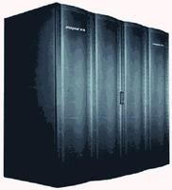
服务器集群
服务器集群就是指将很多服务器集中起来一起进行同一种服务，在客户端看来就象是只有一个服务器。
集群可以利用多个计算机进行并行计算从而获得很高的计算速度，也可以用多个计算机做备份，从而使得任何一个机器坏了整个系统还是能正常运行。
负载均衡、分布式镜像备份

Slide 27
AppServ集成开发环境
检查每个组件安装位置和配置文件所在位置，在安装时已经指定AppServ安装位置为C:\AppServ\文件夹下面，其它组件具体信息如下；
1．Apache服务器
安装位置：C:\AppServ\Apache2.2
配置文件：C:\AppServ\Apache2.2\conf\httpd.conf
网页存放位置：C:\AppServ\www，可以直接将网页放入些目录下访问。
2. MySQL服务器
安装位置：C:\AppServ\MySQL
配置文件：C:\AppServ\MySQL\my.ini
数据文件存放位置：C:\AppServ\MySQL\data
3. PHP模块
安装位置：C:\AppServ\php5
配置文件：C:\WINDOWS\php.ini
4．phpMyAdmin数据库管理软件
安装位置：C:\AppServ\www\phpMyAdmin
配置文件：C:\AppServ\www\phpMyAdmin\config.inc.php

